Slide 1

《酿酒高粱栽培学》之测土配方施肥技术
汇报人：文小库
2025-03-23

Slide 2
《酿酒高粱栽培学》第二十三章 酿酒高粱测土配方施肥技术
授课教师：隋常玲
2025-03-22

Slide 3


目录
CONTENTS
  测土配方基本流程
  测土配方施肥实操
  精准施肥技术要点
  有机无机配施优化策略
  效果验证与调整机制

Slide 4

01
测土配方基本流程
CHAPTER

Slide 5
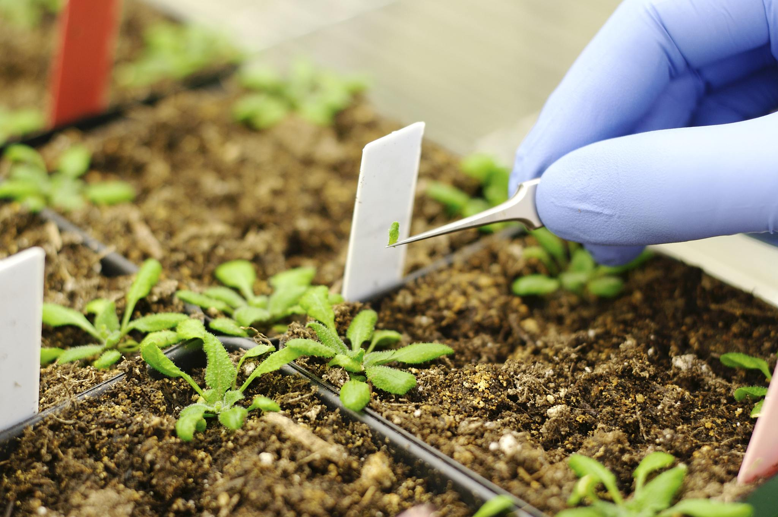
土壤采样与检测规范
01
采样时间与方法
土壤采样应在作物收获后或播种前进行，以避免施肥和作物生长对土壤养分的影响。采样时应采用多点混合取样的方法，确保样品的代表性。采样深度根据作物根系分布确定，一般为0-20厘米。
02
样品处理与保存
采集的土壤样品应去除杂质，如石块、植物残体等，然后混合均匀，装入干净的塑料袋或玻璃瓶中，贴上标签并注明采样地点、时间、作物种类等信息。样品应尽快送至实验室进行检测，以避免养分流失。
03
检测项目与方法
土壤检测项目包括pH值、有机质含量、氮、磷、钾等大量元素以及铁、锰、锌等微量元素的含量。检测方法有化学分析法、仪器分析法等，应根据实验室条件和检测要求选择合适的方法。

Slide 6
配方设计原则解析
根据作物需求施肥：酿酒高粱对养分的需求有其特殊性，配方设计时应充分考虑其生长发育规律和养分吸收特点，确保施肥能够满足其生长需求。
平衡施肥：配方设计应遵循平衡施肥的原则，即根据土壤养分含量和作物需求确定各种养分的施肥量，避免过量施肥导致养分浪费和环境污染。
有机肥与无机肥结合：有机肥含有丰富的有机质和多种养分，能够改善土壤结构，提高土壤肥力；无机肥养分含量高，肥效快。配方设计时应将有机肥与无机肥结合使用，以充分发挥各自的优势。
经济合理：配方设计还应考虑经济成本，选择价格适中、效果显著的肥料种类和施肥方法，确保施肥的经济效益。

Slide 7
区域化施肥方案基础
考虑土壤类型与气候条件
不同地区土壤类型和气候条件差异较大，对酿酒高粱的生长和养分吸收也有不同影响。因此，在制定区域化施肥方案时，应充分考虑当地土壤类型和气候条件的特点。
结合当地农业实践
在制定区域化施肥方案时，还应结合当地农业实践和经验，如当地农民常用的肥料种类和施肥方法、作物种植密度和轮作制度等，以确保施肥方案的可行性和实用性。
灵活调整施肥方案
随着农业生产和土壤条件的变化，施肥方案也需要不断进行调整和优化。在制定区域化施肥方案时，应充分考虑其灵活性和可调整性，以适应不同年份和地区的实际情况。

Slide 8
02
测土配方施肥实操
CHAPTER

Slide 9
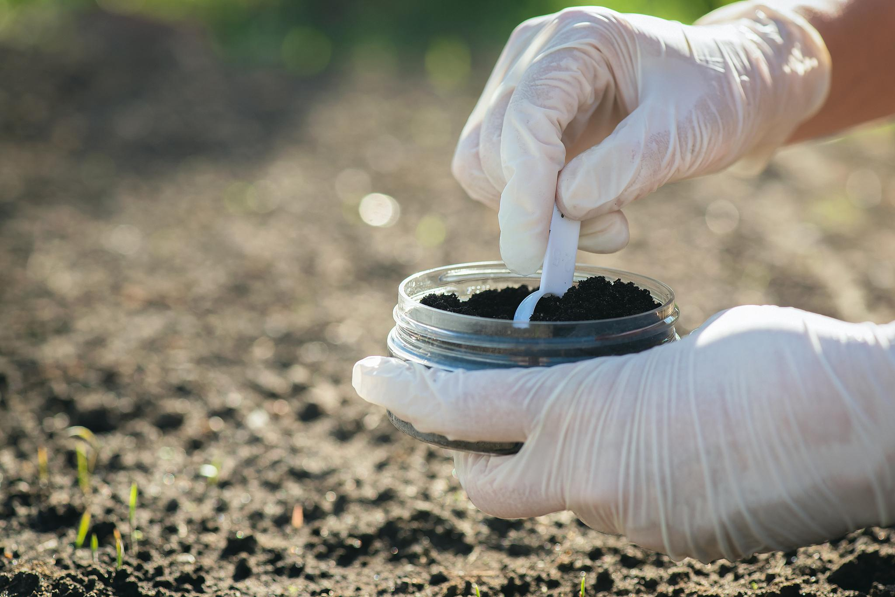

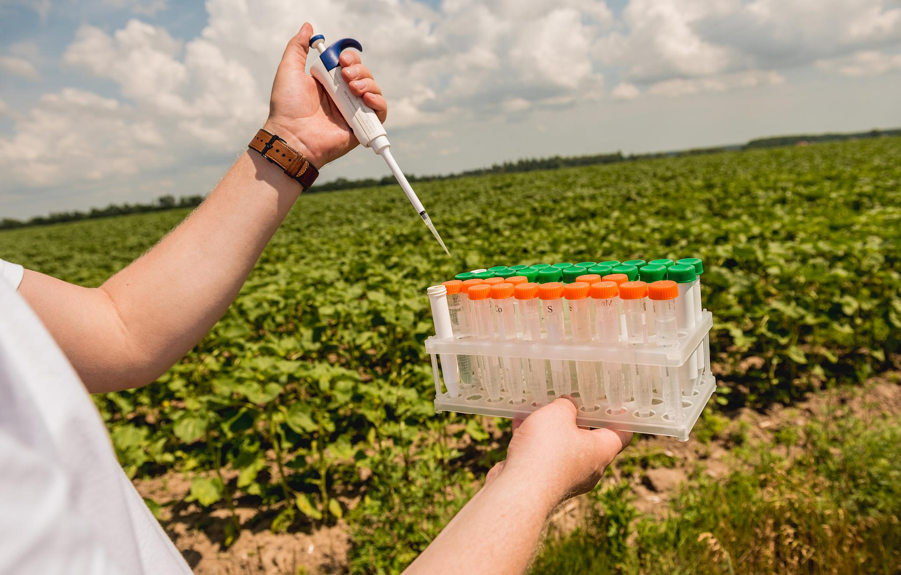
测土配方施肥实操 采样与检测技术细节
法律风险，请重新输入

Slide 10

测土配方施肥实操 配方制定与调整策略
法律风险，请重新输入

Slide 11
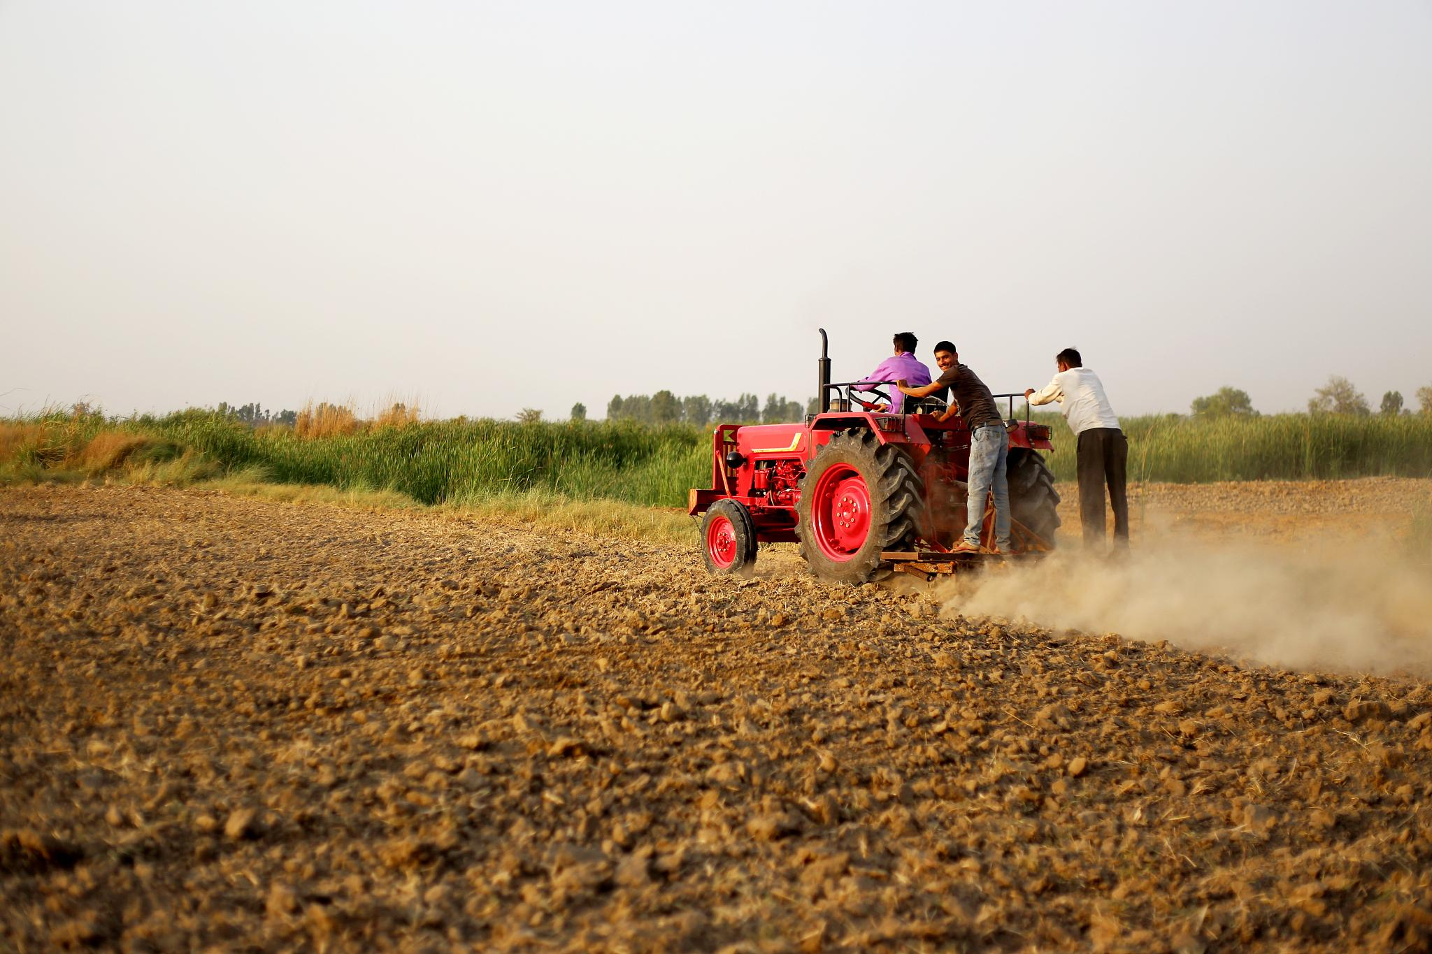
测土配方施肥实操 肥料选择与施用方法
法律风险，请重新输入

Slide 12
03
精准施肥技术要点
CHAPTER

Slide 13
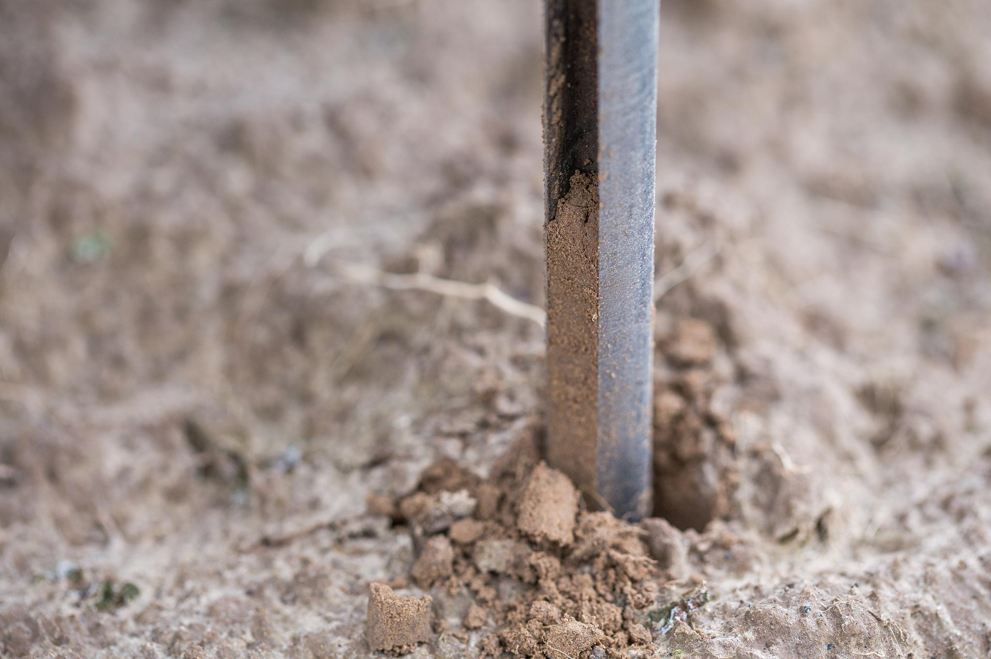
条施与穴施结合技巧
01
条施方法
在低洼地或回浆性好的地块进行条施，将肥料打细后用粪犁等农具造土。条施有助于肥料的均匀分布，提高土壤肥力，但需注意起垄时机以免失水失墒。
02
穴施方法
在播种时同步进行，将肥料均匀施入沟内并覆土。穴施是一种经济高效的施肥方式，能够确保肥料直接作用于作物根系附近，减少浪费。
03
结合技巧
根据地块的具体条件和作物的生长需求，将条施与穴施结合使用。例如，在土壤条件较好的地块，可以采用穴施为主，条施为辅的方式；在土壤条件较差的地块，则可以适当增加条施的比例。

Slide 14
种肥同播技术介绍
技术原理
种肥同播技术是指将种子和肥料同时播入土壤中的一种施肥方式。它利用播种机械将种子和肥料按照一定比例和深度同时播入土壤，实现种肥一体化。
优点
种肥同播技术能够确保种子和肥料在播种时保持一定的距离，避免烧种现象的发生；同时，它还能够减少作业环节，提高作业效率，节本增效。
注意事项
在采用种肥同播技术时，需要严格控制种子和肥料的比例和深度，确保肥料不会对种子造成损害；同时，还需要根据作物的生长需求和土壤条件选择合适的肥料种类和施肥量。

Slide 15
水肥耦合管理策略
原理
实施方法
效益
水肥耦合管理策略是指将水分管理和肥料管理相结合，通过合理的灌溉和施肥措施，提高作物对水分和肥料的利用效率。
根据作物的生长需求和土壤条件，制定科学的灌溉和施肥计划。在灌溉时，要注意控制灌水量和灌溉时间，避免过度灌溉导致的土壤板结和植株徒长；在施肥时，要根据作物的生长阶段和土壤肥力情况选择合适的肥料种类和施肥量。
通过实施水肥耦合管理策略，能够提高作物的产量和品质，同时减少水资源和肥料的浪费，实现农业可持续发展。

Slide 16
04
有机无机配施优化策略
CHAPTER

Slide 17
有机替代比例与选择
有机替代比例
有机肥料选择
有机肥施用方式
在高粱栽培中，有机肥料与化学肥料的配施比例需根据土壤肥力、作物需求及环境条件灵活调整。一般而言，对于肥力较低的土壤，可适当增加有机肥料的施用比例，如有机肥占总施肥量的30%至50%，以提高土壤有机质含量，改善土壤结构。随着土壤肥力的提升，可逐步降低有机肥比例，维持土壤健康状态。
有机肥料种类繁多，包括农家肥（如畜禽粪便、堆肥）、绿肥、饼肥等。在高粱栽培中，应优先选择腐熟完全的农家肥，因其含有丰富的有机质和多种营养元素，且来源广泛、成本低廉。绿肥则可作为轮作作物，既能固氮增肥，又能改善土壤环境。饼肥则富含氮、磷、钾及微量元素，是优质的有机肥料来源。
有机肥料的施用方式多样，包括基肥、追肥、种肥等。在高粱栽培中，基肥施用尤为关键，应在耕地前将有机肥料均匀撒施于土壤表面，然后翻耕混入土层中，以提高土壤肥力，为作物生长提供充足的养分基础。追肥则可根据作物生长需求，在关键生育期进行补充施用。

Slide 18
微生物菌剂增效作用
改善土壤微生态环境
促进作物根系生长
提高养分利用率
微生物菌剂含有多种有益微生物，这些微生物能够在土壤中迅速繁殖，形成优势菌群，从而改善土壤微生态环境。它们能够分解土壤中的有机物质，释放出植物所需的营养元素，如氮、磷、钾等，提高土壤肥力。
微生物菌剂中的有益微生物能够产生多种生物活性物质，如赤霉素、细胞分裂素等，这些物质能够促进高粱根系生长，增加根系吸收面积，提高作物对水分和养分的吸收能力。同时，微生物菌剂还能增强作物的抗逆性，如抗旱、抗病等。
微生物菌剂中的微生物能够分解土壤中的难溶性养分，使其转化为植物可吸收的形式，从而提高养分的利用率。此外，微生物菌剂还能与土壤中的无机肥料发生协同作用，减少化肥的流失和挥发，提高化肥的施用效果。

Slide 19
有机无机配施实践案例
案例一
河北某地高粱栽培：在河北某地的高粱栽培中，采用了有机无机配施的施肥策略。通过施用腐熟农家肥作为基肥，结合化肥进行追肥，有效提高了土壤肥力，促进了高粱的生长和发育。同时，还使用了微生物菌剂进行土壤改良，进一步提高了作物的产量和品质。该地区的高粱产量较往年提高了约20%，且品质优良，受到了市场的广泛好评。
案例二
四川某酒厂专用高粱基地：四川某酒厂为了生产高品质的白酒，建立了专用高粱基地。在基地的施肥管理中，采用了有机无机配施的施肥策略，并结合微生物菌剂进行土壤改良。通过科学合理的施肥管理，基地的高粱产量和品质均得到了显著提升。生产出的白酒香气浓郁、口感醇厚，深受消费者喜爱。

Slide 20
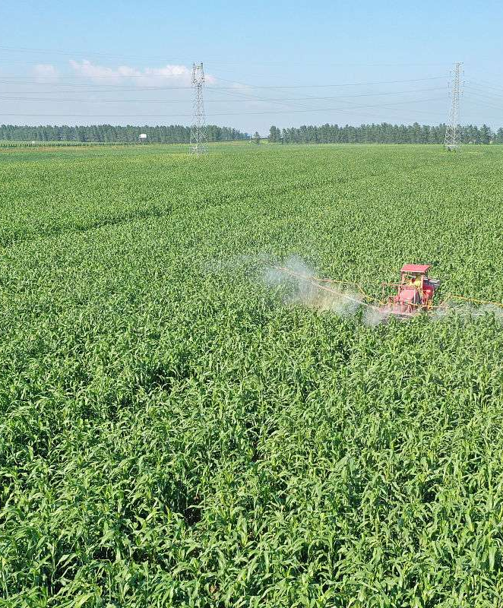
有机无机配施实践案例
案例三
东北某地高粱轮作系统：在东北某地的高粱轮作系统中，采用了有机无机配施的施肥策略，并结合绿肥进行轮作。通过轮作绿肥，不仅能够有效提高土壤肥力，还能够改善土壤结构，减少病虫害的发生。同时，有机无机配施的施肥策略也为高粱的生长提供了充足的养分保障。该系统的高粱产量稳定且品质优良，为当地农民带来了可观的经济效益。

Slide 21
05
效果验证与调整机制
CHAPTER

Slide 22
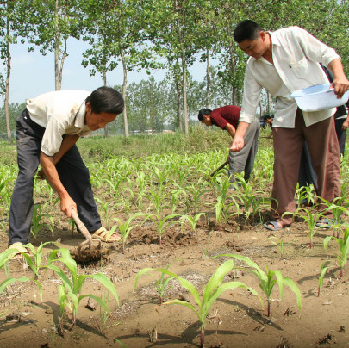
关键验证指标解读
土壤养分含量变化
01
02
高粱生长状况
通过定期检测土壤中有效氮、磷、钾等主要营养元素及中微量元素的含量，评估施肥后土壤肥力的改善情况。
观察高粱的株高、叶片颜色、根系发育等生长指标，评估施肥对其生长发育的影响。
高粱产量与品质
03
04
经济效益分析
通过实际测量高粱的产量和品质指标（如千粒重、籽粒饱满度、淀粉含量等），验证施肥效果对产量和品质的提升作用。
计算施肥投入与产出比，评估测土配方施肥技术对提高农民经济收益的实际效果。

Slide 23
动态修正机制实施
土壤养分监测
根据作物生长周期和土壤养分变化规律，定期采集土壤样品进行养分含量分析，为动态调整施肥方案提供依据。
施肥效果评估
结合高粱生长状况、产量和品质等指标，评估当前施肥方案的效果，及时发现并解决问题。
方案调整
持续跟踪与反馈
根据评估结果，对施肥方案进行适时调整，包括肥料种类、施肥量、施肥时间等方面的优化。
建立长期的跟踪与反馈机制，持续监测土壤养分变化和高粱生长状况，确保施肥方案的科学性和有效性。

Slide 24
效果评估与反馈调整
持续优化与调整
根据评估结果和反馈意见，持续优化施肥方案，确保测土配方施肥技术能够持续提高高粱的产量和品质。
中长期效果评估
04
在高粱生长的不同阶段，通过测量产量和品质等指标，全面评估施肥效果，为下一轮施肥方案的制定提供参考。
03
反馈机制建立
02
建立农民、农技人员和专家之间的沟通渠道，及时收集施肥过程中的问题和建议，为施肥方案的优化提供反馈。
短期效果评估
01
在施肥后的短时间内，通过观察高粱的生长状况，初步评估施肥效果，及时调整施肥策略。

Slide 25

THANKS
感谢观看

